Slide 1
使用說明

Slide 2
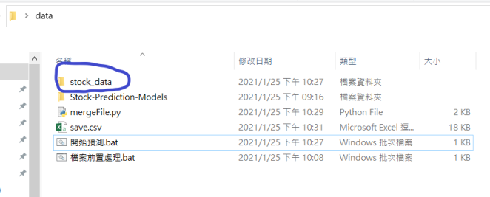
1.下載歷史資料
到https://www.twse.com.tw/zh/page/trading/exchange/STOCK_DAY.html下載csv檔(太快太多會被擋,要等很久才能在下載)
下載到stock_data資料夾中

Slide 3
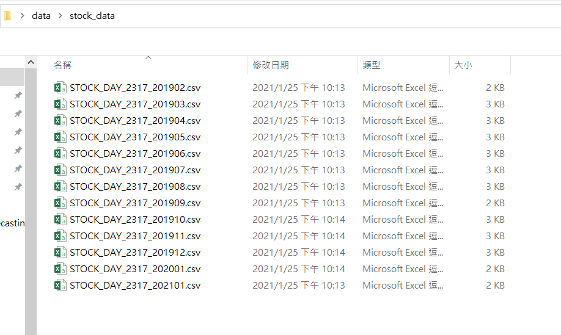
下載情況

Slide 4
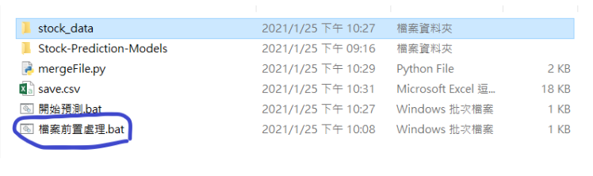
2.下載完後，做前置處理
執行 “檔案前置處理”

Slide 5

輸入股號
可批量輸入(以空格隔開)

Slide 6
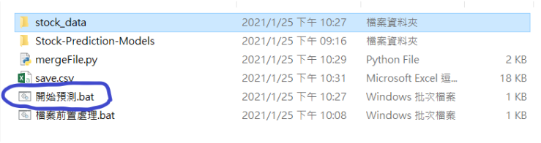
3.開始預測
執行 “開始預測”

Slide 7
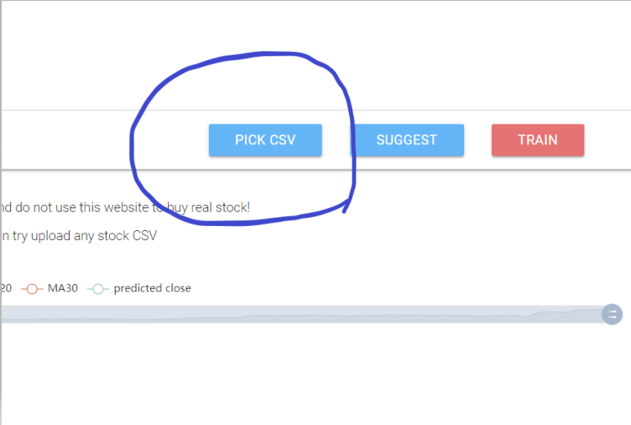
4.輸入資料
點選pick csv將資料輸入

Slide 8
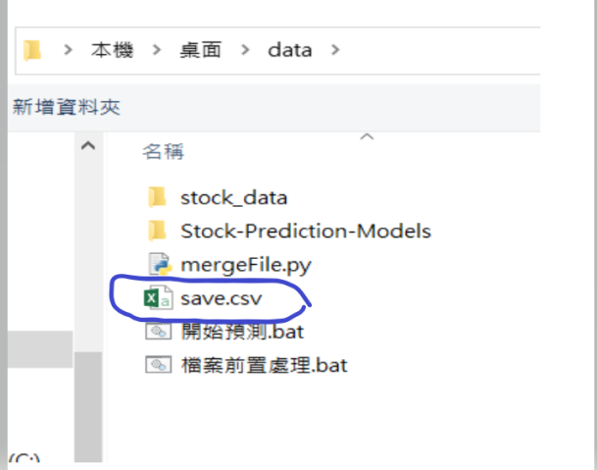
丟入 save.csv

Slide 9
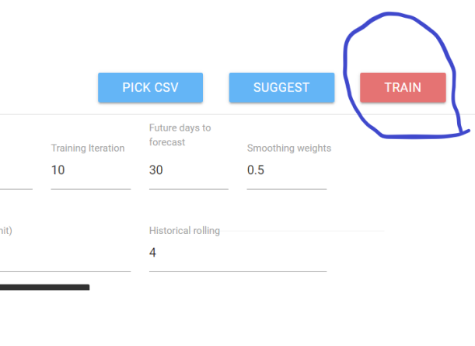
5.訓練模型
點選train開始預測

Slide 10
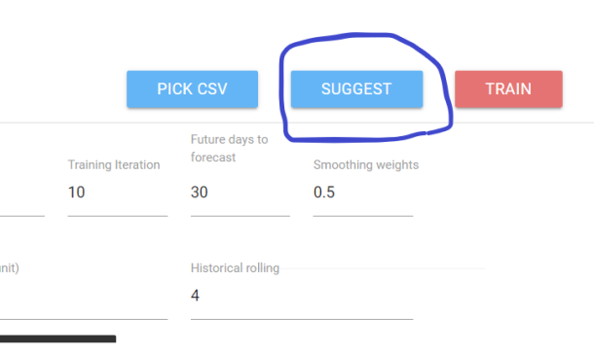
6.進階選項
點選SUGGEST 可以調整模型(隨便調整沒關係)

